Slide 1
Городская акция «Тюльпаны победы»
Группа №5
Беляева Т. А.
Томащук Е. А.

Slide 2
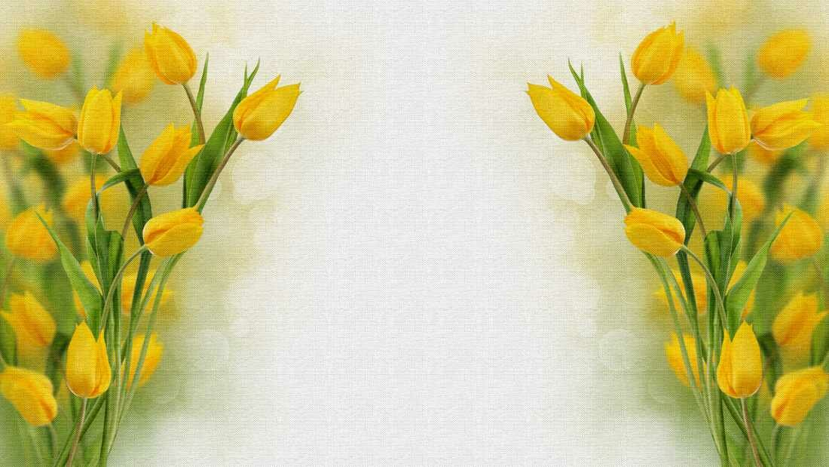
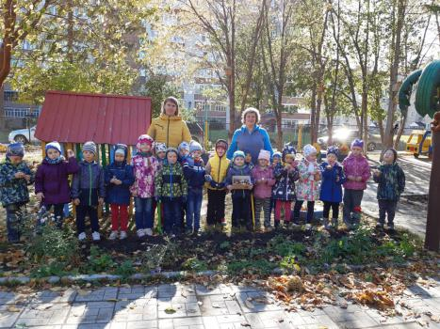
Наша группа «Подсолнушки» стала участником
городской акции «Тюльпан победы»,
посвящённой памяти воинам,
сражавшимся за победу в годы Великой Отечественной
Войны.
Акция была организована Отделом
по делам Молодёжи по г. Бердска.
На территории нашего участка детьми вместе с воспитателями
были высажены тюльпаны.
Целью долговременной акции было формирование
у детей представления о празднике
День Победы , который проходит 9 мая.

Slide 3
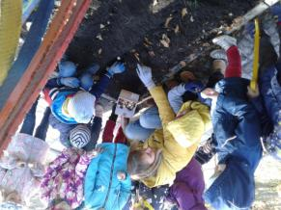
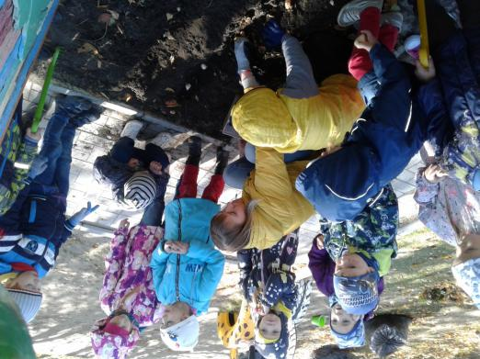
Дети вместе с родителями выбирали
и принесли в детский сад
135 луковиц тюльпана

Slide 4
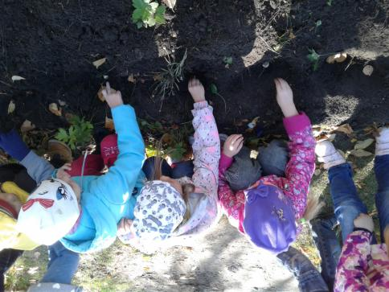
Каждый ребёнок терпеливо
ждал своей очереди и аккуратно, положил
луковицу в землю, затем закапал её
грабельками.

Slide 5
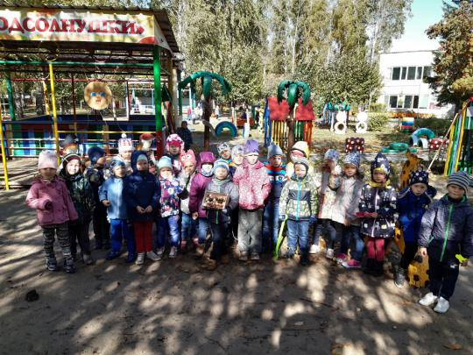
Предварительная работа была проведена в
группе: в течение недели дети смотрели
презентации и слушали литературные
произведения на данную тему.
Все вместе мы ожидаем весны,
когда наша аллея зацветёт!

